Slide 1
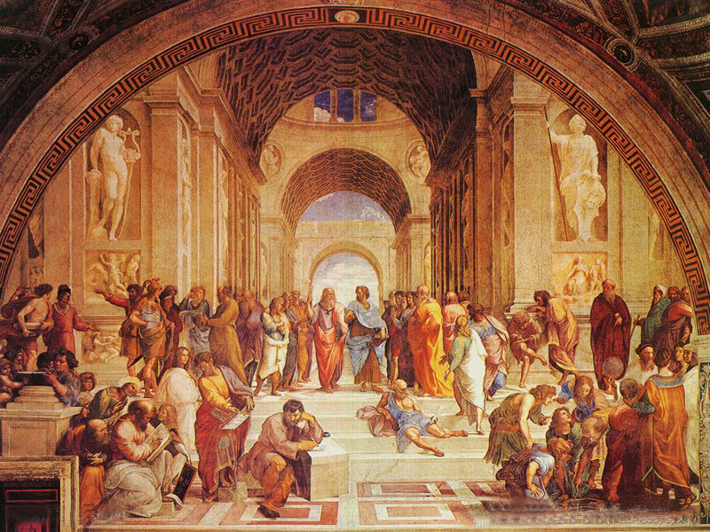
第二单元 西方人文精神的起源及其发展

Slide 2
单元的核心线索“人文精神”
狭义的“人文精神”是指欧洲文艺复兴时期的一种思潮，广义则指欧洲始于古希腊的一种文化传统。核心是：
1、关心人，以人为本，重视人的价值，反对神学对人性的压抑
2、张扬人的理性，反对神学对理性的贬低
3、主张立足于尘世生活，反对神学对灵肉对立、用天国生活否定尘世生活。

Slide 3
人文主义
萌芽（人文理性主义）
──古希腊先哲的思想
（前7-前4世纪）
兴起（人文主义）
──文艺复兴和宗教改革
（14─16世纪）
成熟（理性主义）
──启蒙运动
( 17─18世纪)

Slide 4
概念
人文精神：关心人，尤其是关心人的精神生活；尊重人的价值，尤其尊重人作为精神存在的价值；
理性主义：指看待社会与自然的态度，实事求是，独立思考，追求真理，谦虚务实；也指认识事物所应坚持的逻辑思维方法。

Slide 5
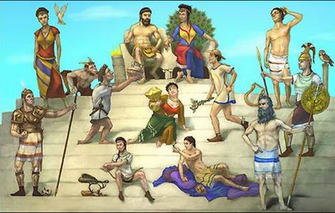
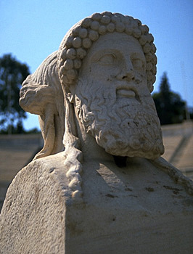
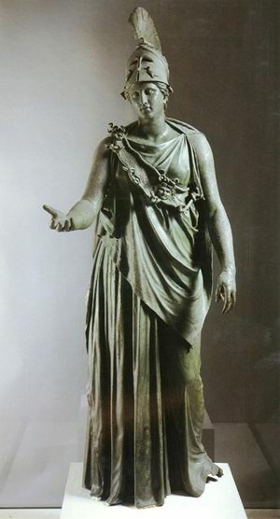
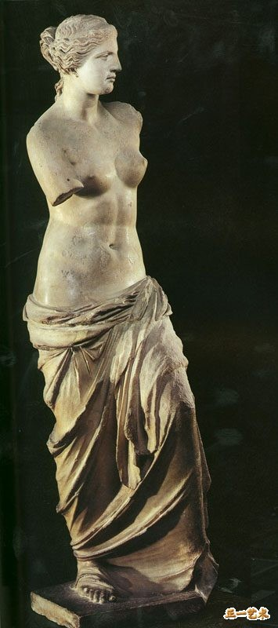
众神的家园
公元前7世纪以前希腊人的自然观：
神主宰一切
主神宙斯
智慧神雅典娜
美神维纳斯
Notes:
希腊人和世界上其他地方的人们一样，认为世界是由神创造的，于是有了许许多多的动听的神话故事。这些神话反映了古代人们对神的敬畏与崇拜，也表达了人们借助神话解释疑惑的愿望。

Slide 6
公元前7世纪以前希腊人的自然观：
神主宰一切：神创造了世界，创造了人类。简单地归结于一个以宙斯为首的无所不知、无所不能的神灵家族，认为自然界和人类都是由神创造的。人类对他敬若如父。显然，其中已经打上了父系社会的原始烙印。
宙斯
智慧、保护女神雅典娜
古希腊神系中的主神
掌管雷电和人类
美神维纳斯

Slide 7
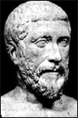
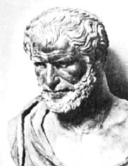
前7世纪众多的哲学观点
毕达哥拉斯提出：抽象的数乃
万物之本，由数而有形，由形而有
物。他强调了事物之间存在着数量
关系。赫拉克利特认为，世界是一
团永恒的活火，不断燃烧着，又不
断熄灭着。德谟克
利特则提出：宇宙
的本原是原子与虚
毕达哥拉斯
根据材料概括出这一时期，古希腊思想发生了什么变化？
空，“原子”是一种不可再分的物
质粒子，它们构成世界万物。
赫拉克利特

Slide 8
前7世纪希腊几位重要思想家名言：
“水是万物的本源” ——泰勒斯
“这个世界对于一切存在物都是一样的……它过去现在 未来永远是一团永恒存在的活火”
——赫拉克利特
“宇宙的本原是原子和虚空” ——德谟克里特
约公元前７世纪，一些人开始怀疑宗教神话为世界和人生的解释，试图从实际出发去探究世界的本来面目，提出一系列普遍性问题，最早的哲学——自然哲学产生了。

Slide 9
什么是“哲学”？
“哲学”一词起源于古希腊，其本意是 “热爱智慧” ，哲学家即“热爱智慧的人”。哲学在古代希腊被视作是知识的总汇。现代人认为哲学是理论化、系统化的世界观和方法论，是关于自然界、社会和人类思维及其发展的最一般规律的学问。哲学的根本问题是思维对存在、精神对物质的关系问题。

Slide 10
在人类产生之初，由于生产力水平的低下，人们对很多自然现象不理解，于是产生了很多的神话故事。当有人提出普遍性问题并试图给予超越传统神话传说的解释时，哲学就应运而生。在诸多古代文明中，只有中国、印度和希腊产生了哲学。
古希腊先哲从客观实际出发，上观宇宙，俯察人生，思考的范围几乎包括哲学史上所有重大命题，许多解释闪耀着人文精神的光芒，成为西方人文精神的滥觞。

Slide 11
第5课
西方人文主义思想的起源
课标要求:了解古代希腊智者学派和苏格拉底等人对人的价值的阐述，理解人文精神的内涵。

Slide 12
整体印象
古希腊历史发展线索
春秋
（-8～ -5C）
战国
（-5～-3C）
秦汉
（-3～1C）
爱琴文明
荷马时代
古风时代
古典时代
希腊化时代
前2000-1700
前12世纪
前8世纪
前6世纪
前4世纪
前1世纪
文明滥觞
黑暗时代
城邦形成
鼎盛时期
衰落与广泛传播
自然哲学
（-7C）
智者学派
（-5C）
亚里士多德
（-4C）
苏格拉底
（-5C）

Slide 13
希腊哲学兴起的过程
（本课线索）
    前7世纪，自然哲学（探讨自然）
    前5世纪，智者学派（探讨社会）
    前5世纪，苏格拉底（探讨人）
    前4世纪，亚里士多德（哲学成独立学科）

Slide 14
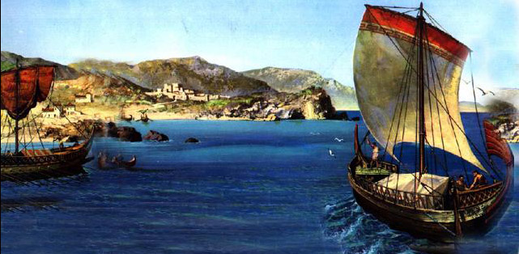
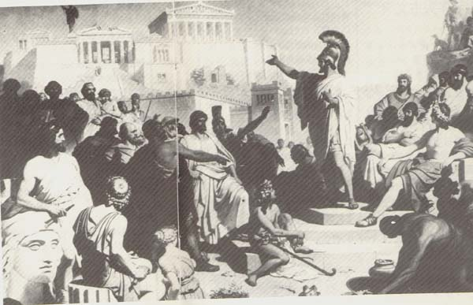
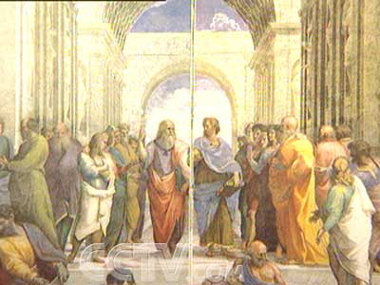
合作探究
古希腊哲学家亚里士多德认为哲学的产生需要三个条件：其一，惊异，即看到事物有惊异感，有提出问题、穷根究底的能力；其二，闲暇，即有从事脑力劳动的物质条件；其三，自由，即思考和发表思想的自由。
结合上述材料和图片信息,谈谈为什么希腊成为哲学和人文主义精神的故乡？(即希腊是如何具备上述三个条件的?)
希腊海外贸易的帆船
雅典公民大会
雅典学院的学术争辨

Slide 15
古希腊哲学的产生（前7世纪）
  ①人们意识的觉醒，开始对宗教神话产生怀疑，开始探究世界的本来面目；(惊异)
  ②古希腊商业、海外贸易的发展和殖民扩张为哲学产生提供了物质基础；(闲暇)
  ③古希腊城邦的形成，民主政治的发展，为希腊哲学产生创造了前提。(自由)

Slide 16



一、探究世界的本原
是谁主宰了古希腊人的精神世界？
众人甲与泰勒斯的对话
甲：“最近很是不顺，我要去神庙占卜，期望得到神灵指示。众所周知，我们的一切都是宙斯为首的众神创造的。
老泰：“占卜没有任何意义，我经过长时间的观察和思考，发现每次洪水退后，留下肥沃的淤泥，淤泥里还留下无数微小的胚芽和幼虫，胚芽逐渐长出了庄稼，幼虫变成了海里的动物。因此，我认为“万物由水生成的”。与神没有任何关系……
老泰认识世界的方法和观点与前人相比有何变化？这种变化有何开创性的意义？
自然
神

Slide 17
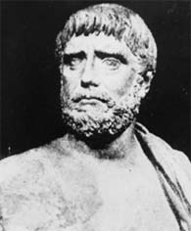
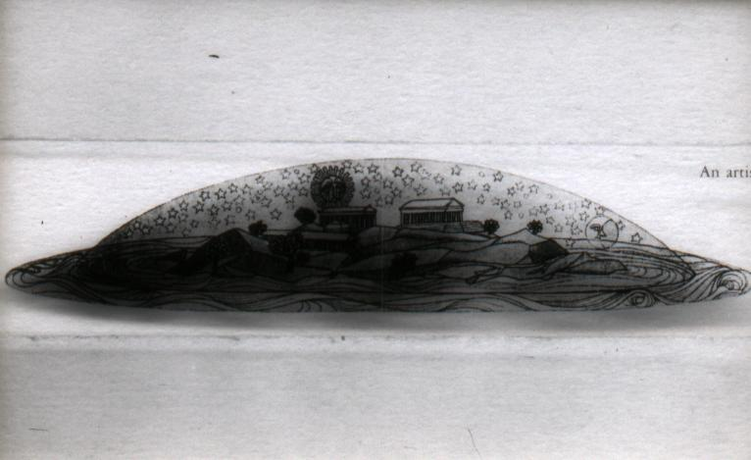

“哲学之父”泰勒斯
主要观点：万物皆由水生成
泰勒斯——西方哲学之父
自然哲学家用自己的头脑去探索自然奥秘,而不是依赖传统的神学解释，体现了古希腊人开始具有自主意识，标志古代西方人的精神觉醒。

Slide 18
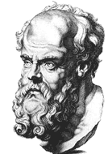
二、探究社会关系
普罗塔格拉与苏格拉底的对话
老普：老泰的观点让我很兴奋，不过我有个新问题：人在万物中处于什么地位？人与人的关系如何？
老苏：是啊，我也有同感。
老普：我觉得“人是万物的尺度”，每个人可以凭感觉做出自己的判断，不用管是非曲直。
老苏：这点我不同意，有思想力的人是万物的尺度。人应该理性地认识自己。
（人：感觉/理性）
两者的观点有何异同？
“人是万物的尺度”这句话的含义是什么？黑格尔说：“这是一句伟大的话。”与以前的哲学家的研究相比，这句话伟大在哪？

Slide 19

人是万物的尺度
含义：万物的存在与否，事物的形态性质，全在于人的感觉。

Slide 20
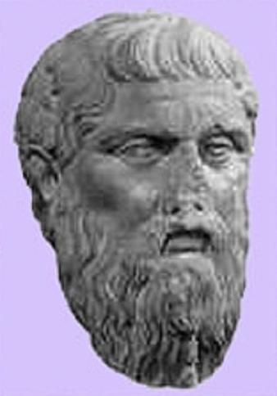

智者学派代表人物及名言
“万物的存在与否，全在于人的感觉。一阵风吹过，有人觉得冷，有人觉得凉爽。难受与惬意，全在于人的感觉。”
——普罗塔哥拉
普罗塔哥拉

Slide 21
人文主义的最初体现---智者学派
3.主要观点：
关于神，我既不知道他们的存在，也不知道他们不存在。 ——普罗泰格拉
否定神是一切的尺度
人是万物的尺度，是存在的事物存在的尺度，也是不存在的事物不存在的尺度。 ——普罗泰格拉
人是万物的尺度
事物的好坏优劣是什么?要以人的感觉为标准。一阵风吹来，你觉得冷，它就是冷的；我觉得热，它就是热的。风本身无所谓冷热。 ——普罗泰格拉
人的感觉是判断标准
法律的规定是任意的（人为的）……是人们约定的结果，并非产生于自身…… ——安提丰
法律是人为产物

Slide 22
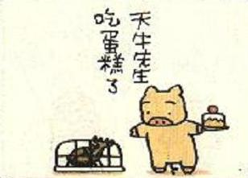
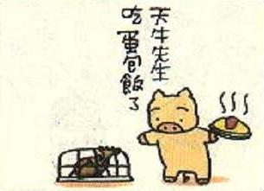
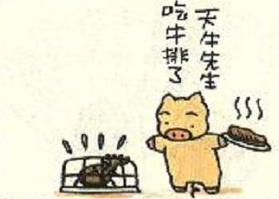
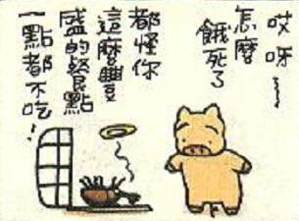
评价智者学派
人真的是万物的尺度吗？这幅漫画说明什么？
①
②
③
④

Slide 23
人是万物的尺度
含义：万物的存在与否，事物的形态性质，全在于人的感觉。
人文精神的萌发
伟大之处：
把“人”作为研究的中心，树立了人的尊严，是西方人文主义的最初表现。
注意：⒈ 人才是衡量事物的标准。
⒉ 每个人的感觉只与自己的兴趣和需求有关。
单个人的个体感觉
人真能凭感觉自由地做事吗？

Slide 24
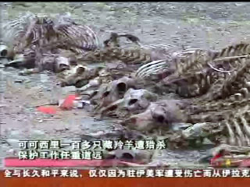
人真能凭感觉自由地做事吗？
考考眼力：
“人是万物的尺度”这句话，一方面是伟大的，它给人类带来了尊严和自信，同时也是危险的，它使人类的贪婪暴露无遗，使社会道德沦丧。

Slide 25
如何评价智者学派的思想主张？
  （ 1 ）积极方面：
  否定超自然力量对人生的作用，强调了人的价值、作用，树立了人的尊严。
  （ 2 ）消极方面：
给主观随意性和极端个人主义打开了方便之门。

Slide 26
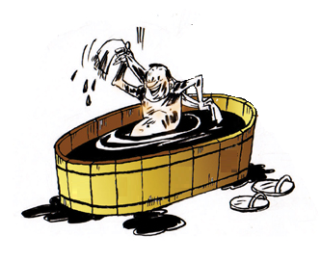
到底谁去洗澡？
有学生问他的希腊老师：“什么是诡辩？”
老师反问到：“有甲乙两人，甲很干净，乙很脏。如果请他们洗澡，他们中间谁会洗？”
互动时刻
你说我说大家说

Slide 27

有四种可能：
一是甲洗，因为他有爱干净的习惯；
二是乙洗，因为他需要洗；
三是两人都洗，一个是因为习惯，另一个是因为需要；
四是两人都没洗，因为脏人没有洗澡的习惯，干净人不需要洗。
为什么会有不同的答案？
因为智者学派没有一个客观的唯一标准，完全以人的感觉为准。

Slide 28
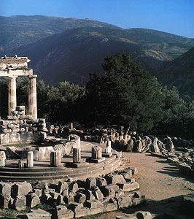
三、探究人的内心
识
自
认
你
己
理性
美德
Know yourself
γνωθι σεαυτόν
特尔斐神庙

Slide 29
“认识你自己”的含义：就要是提高自己的自我意识，认识到自己是一个有灵魂、有理性的人，人应该觉悟到人所具有的尊严，应该能够运用思考，对事物做出独立的判断。

Slide 30
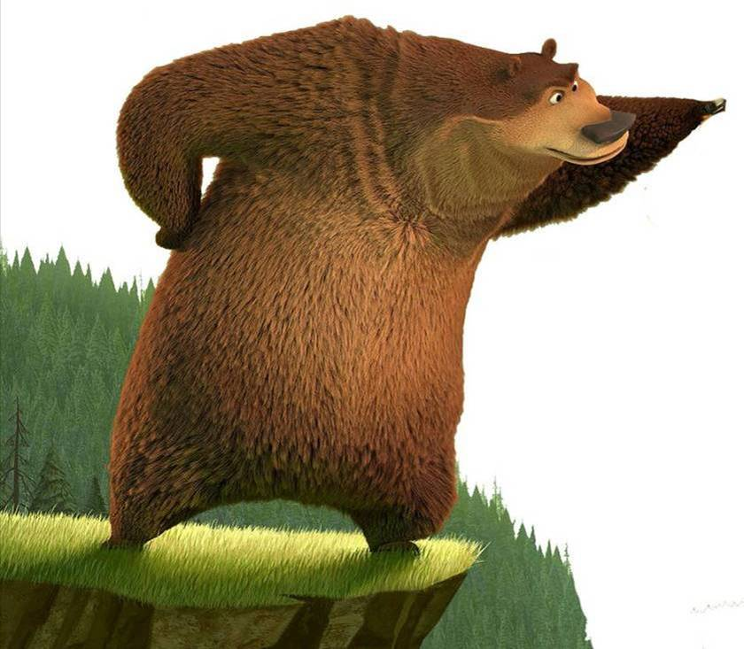
苏格拉底——知识即美德，无知即罪恶
俄国文学家克雷洛夫的寓言《熊与隐士》使我们更好地理解“美德即知识”。
有一位隐士同一头熊成为要好的朋友，一天隐士在林间睡着了，他的熊朋友在一旁守护着他，挥舞着巨大的熊掌为他驱赶着蚊蝇。这时，一只苍蝇不停地在隐士的头上叮落，任凭熊怎样驱赶也不肯离去，熊被激怒了，熊高高举起了石头，狠狠地向苍蝇砸下去……
熊品德好不好？为什么会做出“蠢事”？
  熊品德是好的，但由于无知，酿成了恶果，这说明知识的重要性。
应该如何理解美德与知识的关系？
  道德行为必须以知识为基础，最高的知识就是“善”。

Slide 31
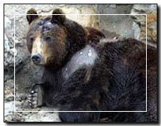
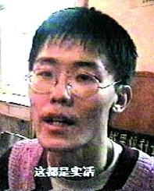
只“学习好”就行吗？
--由刘海洋“伤熊”事件说起
2002年1月29日和2月23日,清华大学电机系四年级大学生刘海洋，出于"好奇"心理，先后两次把掺有火碱、硫酸的饮料倒向了北京动物园饲养的狗熊身上和嘴里，造成3只黑熊、1只马来熊和1只棕熊受到不同程度的严重伤害。这名大学生年仅21岁，已通过研究生考试。
受伤棕熊目光呆滞
清华大学生刘海洋

Slide 32
知识即美德——苏格拉底
通过材料，概括苏格拉底的主要思想！
从怀疑自己的知识开始的自我认识是认识美德的来源。
他常常爱说“我知道我一无所知” 。
“要认识你自己”
正确的行为来自正确的思想，美德基于知识，没有知识便不能为善，也不会有真正的幸福。
“知识即美德”
美德不是天生的，知识也不是与生俱来的，所以，实现人的美德，必须使人接受知识、理解知识和掌握知识，而人对知识的理解和掌握又离不开教育。
“美德由教育而来”
苏格拉底认为治理国家只有极少数优秀的人物才能胜任，而只有这些少数优秀人物才具有“思想力”,因而才能具有美德。
“有思想力的人是万物的尺度”

Slide 33
苏格拉底主张“美德就是知识”，认为只有少数优秀人具有“思想力和知识”，因而才能具有美德。治理国家也只有少数优秀人才能胜任。他认为大众缺乏理智，所以，他反对雅典大规模的全民高度民主。
公元前399年，苏格拉底被雅典陪审法庭的审判为有罪并处以死刑。罪名是腐蚀青年，并否定传统的神，而宣传自己的新神。他的学生为拯救他，买通狱卒。面对生路，他却婉言谢绝，以公民应服从法律为荣，从容赴死。表明苏格拉底言行一致。

Slide 34



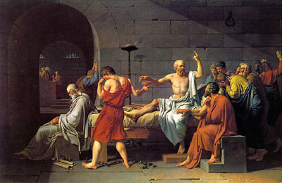

小活动
说说苏格拉底那些事儿
“我们曾向克雷波乌斯借过一只公鸡，请不要忘记付钱给他。”
以死践行了遵守法律，捍卫思想自由和坚持真理的理性精神。

Slide 35
（2011课标）苏格拉底在受审时申辩说：“打一个可笑的比喻，我就像一只牛虻，整天到处叮住你们不放，唤醒你们、说服你们、指责你们……我要让你们知道，要是杀死像我这样的人，那么对你们自己造成的损害将会超过对我的损害。”这段话表明苏格拉底
A.维护公民生存权利 B.捍卫思想自由原则
C.抗议雅典司法不公 D.反对贵族专权暴政
（2015课标Ⅱ）材料二 公元前399年，苏格拉底被雅典陪审法庭判处死刑，他与他的弟子们都认为判决不公。当弟子们安排苏格拉底逃走时，他却认为，虽然逃走是一种正义，但审判过程符合雅典法律程序，遵守合法的判决也是正义的要求，而且是更大的正义。因为如果拒不服从判决，就等于践踏法律，倘若人人都以自己认为的正义为借口而任意践踏法律，社会秩序将混乱不堪，城邦将无法存在。最终他选择在弟子面前饮下毒药，从容赴死。
——摘编自[古希腊]柏拉图《苏格拉底的申辩》

Slide 36
认识：苏格拉底对人的价值的思考，进一步丰富了人文主义的内涵，也促进了哲学的发展。
追求
美德
知识
正确运用
教育

Slide 37
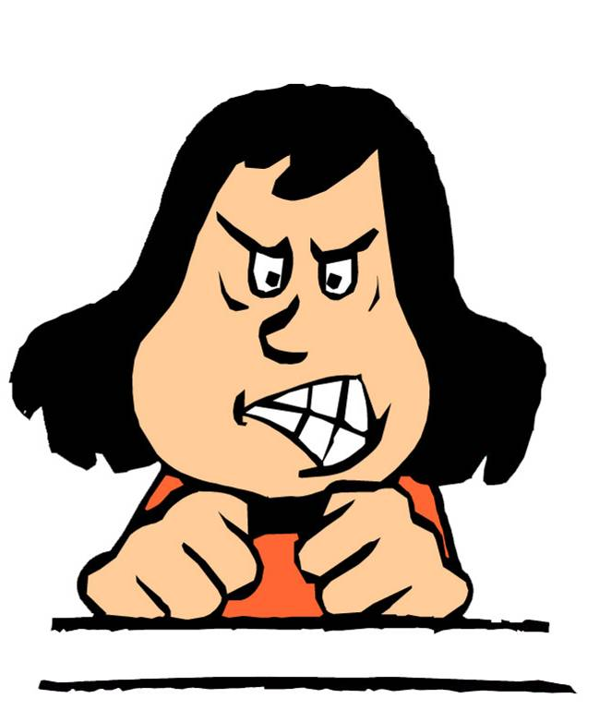
知识即美德——苏格拉底
苏格拉底妻子是个悍妇。她心胸狭窄，性格冥顽不化，常使苏困窘不堪。一次，别人问苏“为什么要娶这么个夫人”时，他说：“擅长马术的人总要挑烈马骑，骑惯了烈马，驾驭其他的马就不在话下。我如果能忍受这样女人的话。恐怕天下就再也没有难于相处的人了。”据说苏格拉底就是为了在妻子唠叨申诉声中净化自己精神才与她结婚的。
有一次，苏格拉底和学生讨论问题时，他的妻子气冲冲地跑进来，把苏格拉底大骂了一顿，之后又提来一桶水，猛地泼到苏格拉底身上。在场的学生都以为苏格拉底会怒斥妻子一顿，哪知苏格拉底摸了摸浑身湿透的衣服，风趣地说：“我知道，打雷以后，必定会下大雨的。”
思考：这反映了苏格拉底研究哲学主要集中在什么方面？

Slide 38

人
神
“苏格拉底将哲学从天上召唤下来，使它在各地落脚生根，还迫使它审视生命、伦理与善恶。”
——西塞罗
天上
生命
这段话反映出苏格拉底对希腊哲学做出了怎样的贡献？
哲学真正成为一门研究“人”的学问。

Slide 39
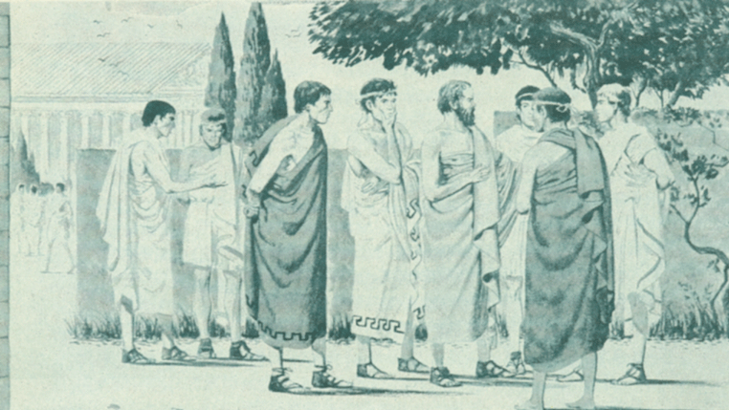
苏格拉底教学法
苏格拉底在教
育学生时，首先摆
出一付很无知的样
子，向学生请教一
个问题，然后顺着
学生的思路一步步
地发问；当学生有
苏格拉底用谈话法进行教学
了迷惑时，他并不急于告知答案而是举出一些实
例，引导和启发学生从中得出正确的结论。后人
将这种方法概括为四个部分：讥讽、“助产术”、
归纳和下定义。

Slide 40
◆ 苏格拉底的精神助产术
知识链接
苏格拉底习惯到热闹的雅典市场上去发表演说和与人辩论问题：
“对不起！我有一个问题弄不明白，向您请教。怎样才是一个有道德的人？”
那人笑着回答说：“这很简单，忠诚老实，不欺骗别人，就是有道德的。”
问：“但为什么和敌人作战时，我军将领却千方百计地去欺骗敌人呢？”

Slide 41
答：“欺骗敌人是符合道德的，但欺骗自己就不道德了。”
问： “当我军被敌军包围时，为了鼓舞士气，将领就欺骗士兵说，我们的援军已经到了，大家奋力突围出去。结果突围果然成功了。这种欺骗也不道德吗？”
答：“那是战争中出于无奈才这样做的，日常生活中这样做是不道德的。”

Slide 42
问：“假如你的儿子生病了，又不肯吃药，作为父亲，你欺骗他说，这不是药，而是一种很好吃的东西，这也不道德吗？”
答：“这种欺骗也是符合道德的。”
问：“不骗人是道德的，骗人也可以说是道德的。那就是说，道德不能用骗不骗人来说明。究竟用什么来说明它呢？还是请你告诉我吧！
答：……………………
答：那人想了想，说：“不知道道德就不能做到道德，知道了道德才能做到道德。”
苏格拉底这才满意地笑起来，拉着那个人的手说：“您真是一个伟大的哲学家，您告诉了我关于道德的知识，使我弄明白一个长期困惑不解的问题，我使衷心地感谢您！ ”

Slide 43
孔子与苏格拉底
有人说，苏格拉底和我国的孔子有若干相似的地方，甚至有人将他比做希腊的孔子，将他的学生柏拉图比做希腊的孟子。因为从若干的事实对照起来看，苏氏和孔子确有多少类似之处。第一、他们俩出生的年很接近。苏格拉底生于公元前469年（我国周元王七年），正是中国孔子死后十年的光景，两人活的岁数几乎相同，孔子享年七十三岁，死于周敬王四十一年（即公元前479年）；苏格拉底于公元前399年（周安王三年），七十岁的时候被迫服毒而死。第二、他们的容貌都谈不上好看。据说孔子名丘，因为他生来就有一个高耸突出的前额而得名，这一个不大相称的面庞，谈不上英俊和潇洒；至于苏格拉底的相貌，据威尔杜兰在其所著《西洋哲学史话》里的记载，说他有光秃秃的头，大大的圆脸，深陷的眼眶，宽阔而朝天的鼻子，活像一个挑夫。有的书上更说他有一个便便的大腹，如此这般的一幅古怪相，再配上蹒跚的脚步，自然是够难看的了。

Slide 44
孔子与苏格拉底
第三、他们生的时代也很相似。孔子适在周室衰微的春秋时代，五霸跋扈，诸侯兼并，动乱频仍，民不聊生，他寝不安席，栖栖遑遑，周游列国，思所以行其道。苏格拉底出生在雅典，当时的希腊半岛，也是城邦纷立的时代，较强的是雅典和斯巴达，如果没有外侮的入侵，各城邦间的纷争总是接连不断。第四、他们都是伟大教师的典型。孔子那种忧道不忧贫的精神和正人心辟邪说的毅力，深印在每个中国人的心中。苏格拉底在世时，经常批评政治，攻击诡辩学派，那种至死不屈的精神，同样深为世人所景仰。孔子的“学不厌，教不倦”的精神，苏格拉底终日苦口婆心教导雅典青年的热忱，都不愧是古今教师的楷模！第五、他们本身都未曾留下著作，其理论皆散见于学生的著作中。

Slide 45
◆ 苏格拉底与孔子
第一、他们俩出生的年代很接近；
第二、他们的容貌都谈不上帅；
第三、他们生活的时代背景很相似；
第四、他们都是伟大教师的典型；
第五、他们都述而不作，理论皆散见于学生的著作中。

Slide 46
孔子与苏格拉底思想的比较
1、相同点：
①重视道德与知识。孔子提倡为政以德，重视教育，主张有教无类；苏格拉底提出了“知识即美德”。
②以人为本，肯定人的价值。孔子提出了“仁”的民本思想；苏格拉底提出了“认识你自己”的名言。
2、不同点：孔子强调社会中的“人”，强调每个人在社会人伦关系汇总的地位；从君主统治出发，根本上是压制了人的个性发展。而苏格拉底强调人的“个体”，强调人的主观感受，有利于个性发展。

Slide 47
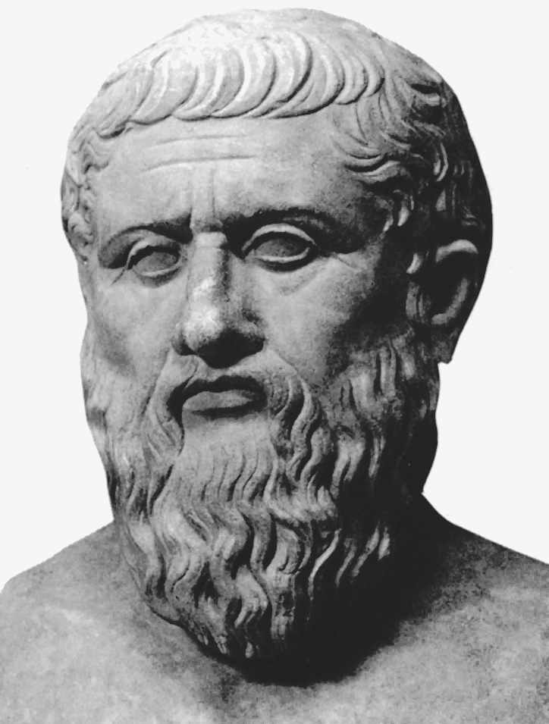
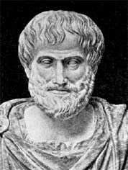
名言：“吾爱吾师，吾尤爱真理。”
柏拉图（前427—前347），是古希腊著名的唯心论哲学家和思想家，代表作是《理想国》。
观点：理念论（真实的世界是永恒的理念世界）。
“柏拉图式的行为”：追求纯精神的行为。
Plato
（柏拉图）
Aristotole
（亚里士多德）

Slide 48
柏拉图式爱情，以西方哲学家柏拉图命名的一种异性间的精神恋爱，追求心灵沟通，排斥肉欲。
柏拉图式的爱情有以下几种意义:
1.男女平等的爱情观。
2.纯精神的而非肉体的爱。
3.理想式的爱情观，即比喻极为浪漫或根本无法实现的爱情观。
4.在这世上有，且仅有一个个人,对你而言,她(他)是完美的,而且仅对你而言是完美的。

Slide 49
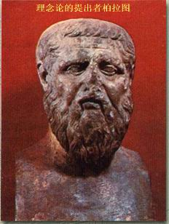
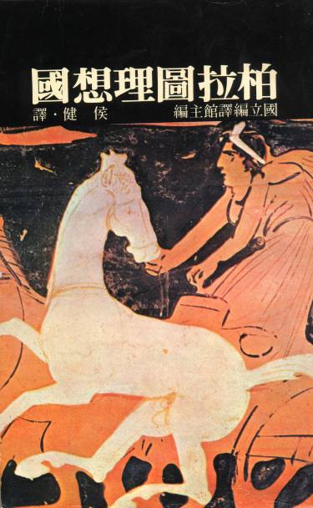
柏拉图
《理想国》
根据人自身智慧的条件而不是出身划分社会等级，体现了人文主义的精神
第一等级： “贤哲”，具有智慧的品德，国家的统治者
第二等级：武士，具有勇敢的品德，国家的捍卫者
第三等级：农民、手工业者，具有节制的品德，国家的劳动者和供养者
主张：
①关注人类社会，鼓励人们独立思考；
②认为理念是万物的本原（唯心）
意义：
鼓舞人们独立理性思考，为理性主义的发展奠定了基础
Notes:
苏格拉底教学中有过这样一件事发生，在开学的第一天，苏格拉底对他的学生们说：“今天我们只做一件事，每个人尽量把手臂往前甩，然后再往后甩。”说着，他做了一遍示范。”从今天开始，每天做300下，大家能做到吗？“学生都笑了，这么简单的事，谁做不到呢。可是一年以后，苏格拉底再问的时候，他的全部学生却只有一个人坚持了下来，后来这个人继他之后成为新一代思想家，这个人叫柏拉图。

Slide 50
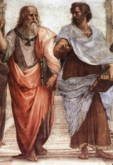
真理高于一切。
理性顶峰
柏拉图与亚里士多德的对话
吾爱吾师
吾尤爱真理
老柏：理念是万物的本原
小亚：人们的认识来自对客观世界的感受
与柏拉图为友，Amicus Plato,
与亚里士多德为友， Amicus Aristotle,
更要与真理为友。 Sed Magis Amicus Veritas.
—— 哈佛大学校训
柏拉图
亚里士多德

Slide 51
亚里多德最大的哲学贡献——创立了逻辑学
逻辑学是关于思维形式及其规律的科学。亚里士多德把它看做哲学的一部分，提出归纳与演绎两种方法。前者由个别到一般，后者由一般到个别，逻辑思维的重点在于后者。这种思维方式自始至终贯穿于他的研究之中。
生理学
动物学
胚胎学
地理学
天文学
百科全书式学者
物理学
解剖学
逻辑学
地层
构造学

Slide 52
亚里士多德
1、主要观点：
①“吾爱吾师，吾尤爱真理”，表明真理高于一切。
②唯物主义思想。
③最大贡献：创立了逻辑学，提出归纳与演绎两种方法。
2、地位和影响：
①学识渊博，是集古希腊科学文化知识大成的百科全书式
的学者。
②不仅为现代许多科学门类奠定了基础，而且使哲学真正
成为一门独立的学科。
③把希腊哲学爱智慧与好学深思的理性精神发展到顶峰，
给后人流下了一笔包罗宏富的文化遗产。

Slide 53
知识链接
作为未知领域的探索者，亚里士多德也犯了很多的错误。比如他认为婴儿的性别取决于父亲是否强壮；他还认为有些生物是“自发生殖”的，可以从无机自然界中直接诞生出来。在现代科学看来，亚的这些观点非常可笑，不过，睿智的亚早就料到了这样的事情，他说：“我没有找到任何准备就绪的基础，也没有可供抄袭的模型。我走的是第一步，因而也是很小的一步。我的读者们将会理解我已取得的成果，并且原谅我所留下来要别人去完成的东西。”

Slide 54
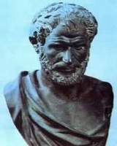
希腊三贤
苏格拉底雕像
柏拉图雕像
亚里士多德雕像

Slide 55
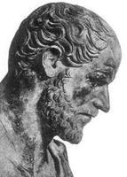
最“给力”的师生“三人行”
苏格拉底、柏拉图和亚里士多德“师生三人”对人的探索：
你是谁？
我是 。
你是个什么样的人？
我是有思想力的人。
什么是有思想力的人？
具有 和 。
如何成为有思想力的人？
要通过 。
光靠教育能不能成为真正的人？
还要有 精神（即吾爱吾师，我尤爱真理）。
人
人
知识
美德
教育
柏拉图
亚里士多德
苏格拉底
独立思考

Slide 56
小结
古希腊思想发展脉络小结
这种关心人，尤其关心人的精神生活；尊重人的价值，尤其是尊重人作为精神存在的价值的精神，就是人文精神。古希腊的精神觉醒带给西方世界的就是这一人文精神的源泉！
沉浸在由神话解释的世界
关注周围的自然世界
关注社会和人本身
认识自己、提高道德修养
不断发扬人的理性精神

Slide 57
总结归纳
代表 | 主要观点 | 哲学范畴 | 作用或影响
泰勒斯
普罗塔哥拉
苏格 拉底
亚里士多德
朴素唯物
自然哲学
研究自然
创立朴素的唯物……
首次用观察得到的… …自主意识，精神觉醒
万物皆由水而生
唯心主义
智者学派
认识社会
人作为认识客观事物主体的意义，否定神(人文精神)
人是万物的尺度
新方向：研究“人”……
崇尚知识与自由探索的理性精神
认识你自己
知识即美德
唯心主义
认识人本身
真理高于一切
唯物主义观点
逻辑学
百科全书式的学者
哲学成为独立学科
爱智慧与理性精神……
唯物主义
思维形式

Slide 58
【强化课标1】希腊哲学发生了哪些典型的变化？
（希腊先哲的精神是如何逐渐觉醒的？）
【强化课标2】古希腊先哲思想蕴涵的两个主题词汇是什么？
【主题词汇】
人文精神:强调人的价值,尊重人的理性,追求思想自由。
理性精神:依赖人的知识、智慧作出观察判断，而非依赖宗教。
Notes:
学法指导：注意论从史出；注意辨证分析。
列宁：“评价历史的功绩，不是根据历史活动家有没有提供现代所需要的东西，而是根据他们比他们的前辈提供了新的东西”。苏格拉底、柏拉图、亚里士多德、他们是哲学史上最伟大、最完美的师生“三人行”。这样伟大的三位大师竟然在仅仅一百年间里，相继生活在只有三、四万公民的雅典，后人再也没有创造过这样的哲学奇迹。他们是人文理性的奠基者和主要代表。
多么如雷贯耳的三个名字，他们站在西方文明的发源处，西方文明因他们而成为洪流。
作为未知领域的探索者，亚里士多德也犯了很多错误。如他认为婴儿性别取决于父亲是否强壮；他还认为有些生物是“自发生殖”，可从无机自然界中直接诞生。在现代科学看来，其观点非常可笑，不过，睿智的他早已料到。
其思想统治着欧洲科学界。两个科学家在争论问题时，只要其中一个说“当年亚就是这样认为的”，另一个科学家立刻闭上嘴巴。
其名字树立在许多领域的路途前方，等待着人们去超越，许多条道路他都指明了正确的方向，有一些道路他指向了错误的方向，然而后人却言听计从了一千多年，这对科学是幸运还是不幸呢？

Slide 59

探讨自然
１、自然哲学
古希腊人产生了自主意识（理性）
把哲学引入社会领域——认识社会
２、智者学派
人文精神起源
引领哲学新方向——认识人自己
３、苏格拉底
使哲学成为研究“人”的学问
使哲学真正成为一门独立的学科
４、亚里士多德
把理性精神发展到顶峰
他们的哲学思想对西方人文精神的发展起了不可估量的作用，“言必称希腊”也说明了古希腊先哲的思想的重要地位。所以说，希腊先哲的思想是西方人文精神的滥觞。

Slide 60

不断探索中，人的精神逐渐觉醒
水是万物的本原：把人从神学体系的控制下解放出来；
真正的历史， 就是人类精神进步的行程史。
——（法国）孔多塞
人是万物的尺度：把人从万物的笼罩之中凸显出来；
认识人自己：使人从自我狂妄中清醒过来；
真理高于一切：把希腊哲学的理性精神发展到顶峰；
文艺复兴，启蒙运动……

Slide 61

四、历史回音
古希腊与近现代西方的对话
古希腊先哲的人文精神对西方文明发展有何意义？
材料1: 古希腊文学、雕塑、包括体育运动无不体现了人文精神。
古希腊
材料2: 文艺复兴打着复兴古希腊罗马文化旗号宣扬资产阶级思想；哲学史家文德尔班:“自然科学的建立依赖于吸收了希腊哲学而产生的刺激因素。近代自然科学是人文主义的女儿。”
近代西方
材料3: 诸如代议制议会、向选民负责的政府、自由的选举、法治、国内和平、公共教育、言论自由、福利国家，这一切都来源于人文主义传统。
现代西方

Slide 62
五、中西第一次思想解放运动的异同
1、内容上：
相同：都注重人与社会；都重视道德与知识。
不同：
①对人的属性的关注点不同：儒家强调“社会”的人，古希腊强调“个体”的人；
②处理个人与社会关系的着眼点不同：儒家强调社会的等级秩序，古希腊强调人的平等。
③对自然与人的研究侧重不同。
2、原因（背景）上：
3、影响上：

